Slide 1
SEJOUR Co.Reg. 2024
Samedi du 06 au samedi 13 Juillet 2024

Slide 2
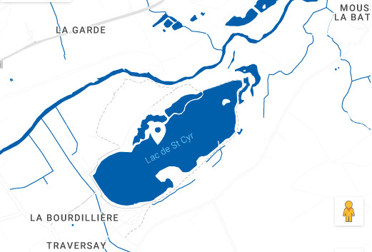
SAINT CYR 86

Slide 3
Organisation : Comité régional de cyclotourisme
Appuis et soutient : Ecoles FF vélo de la Vienne (Migné-Auxances, Saint Georges et Availles) et commission jeunes CoDep 86
Réalisation des parcours : Moniteurs et Initiateurs proche du site.
Hébergements : Tentes + 2 camping car +Branchement électrique
Repas : Sous 3 Tivoli de 3mx6m
Repas Midi et soir : Traiteur délice gourmand de Migné-Auxances
Petit déjeuner : Gérer par les encadrants
Estimations : 50 à 60 Jeunes et entre 20 et 30 encadrants (Tous diplômés de la FFvélo).

Slide 4
PERSONNES FACILEMENT IDENTIFIABLE POUR LES JEUNES « LOGISTIQUE et COORDINATION »
Un roulement pourra être réalisé et tous les encadrants seront impliqués dans l’organisation journalière
1 Encadrant restant sur le camp pour rester avec des jeunes fatigués (Roulement)
2 Minimum REFERENTS Encadrant(s) ou adulte(s) logistique (Navette courses, navette chez le traiteur)
1 RESPONSABLE DE SEJOUR
(Définir le responsable du séjour si le DRJ est absent (Des encadrants disposent de diplômes BPJEPS, BAFA et BAFAD)
1 Encadrant soignant comme pour les SNEJ

Slide 5
Projet du séjour :
Sortie VTT les : dimanche, Lundi, Mardi, Mercredi et Vendredi
: Journée touristique au Futuroscope le jeudi.
Les possibles : - A proximité : Refuge LPO (Voir si possibilité intervenant).
- A proximité : Site de Moussais la batailles.
- Faune et Flore très riche sur le site et alentour (Voir si intervenant interne ou externe).
- Le cycle de l’eau (Voir si intervenant externe ou en interne Pascal travaillant à EDV)
- Vivre ensemble et vivre en collectivité.

Slide 6
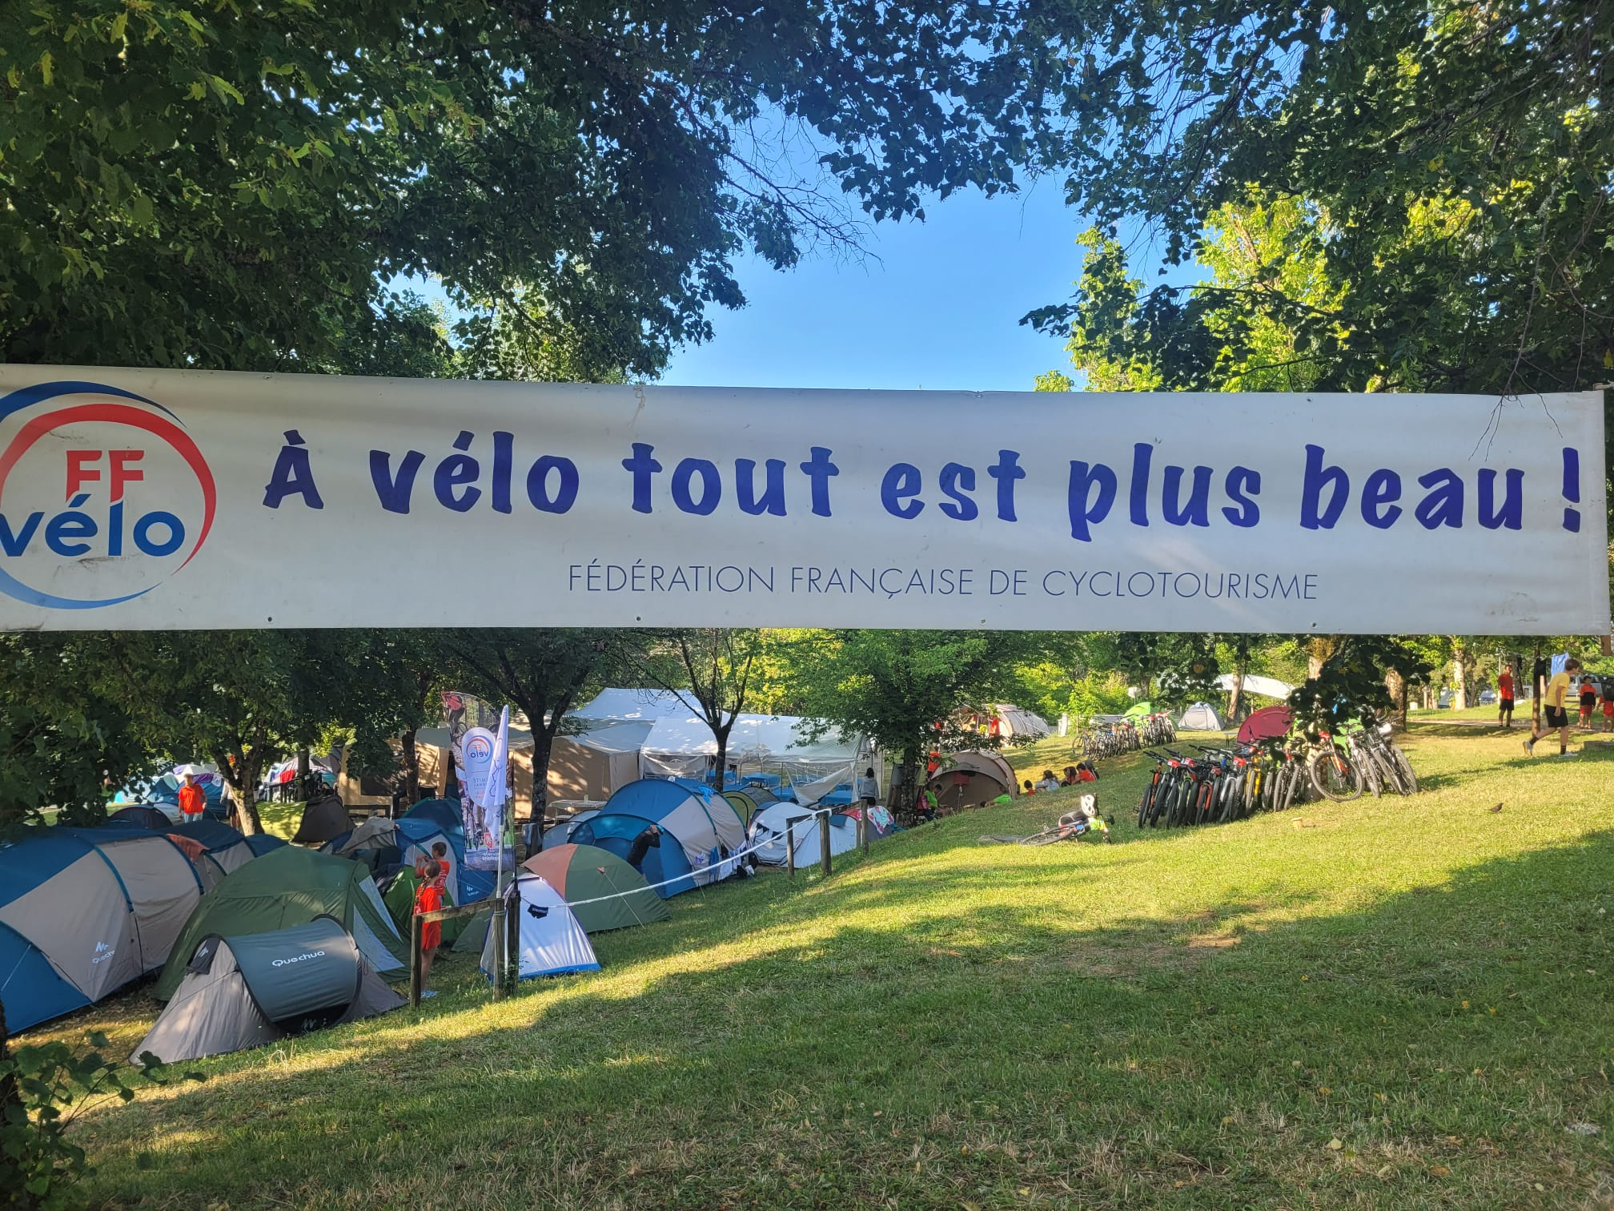
SAMEDI 06 JUILLET
Montage des Tivoli, installation du camp à partir de 9h
Arrivée des délégations départementales dans la journée à partir de 11h
Pour ceux déjà arrivée pique-nique tirer du sac vers 12h30
Objectif : Tentes, logistique installation finie pour 17h
Activités diverses jusqu’à 18h30
18h30 briefings adultes
19h briefing de bienvenu aux jeunes avec pot d’accueil
19h45 Repas en commun
Chacun emporte une spécialité (Jeune et adultes)
Grillades chips à prévoir et gérer par les adultes
21h Vaisselles groupe 1
22H Coucher
22h30 plus aucun bruit afin de respecter les campeurs aux alentours et aussi un bon repos des plus petits.

Slide 7
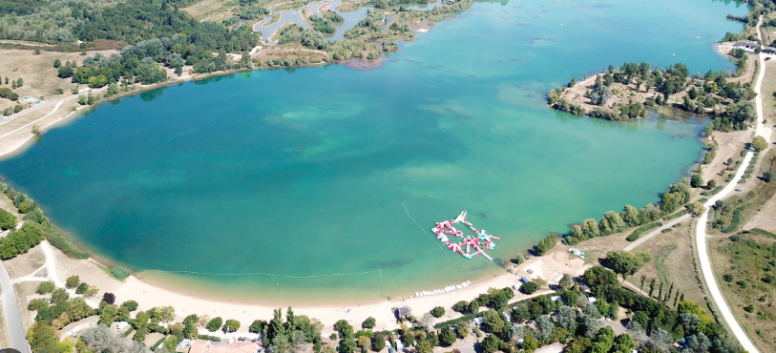
DIMANCHE 07 JUILLET
8h à 8h45 Petit déjeuner
8h45 à 9h15 Vaisselle groupe 1
9h30 Départ groupes
10h30 /12h Logistique repas et pains à aller chercher
13h Repas suivi de Vaisselle groupe 1
Apres midi activités jeux, piscines, voir pour tournois internes (Volley, Badminton, foot) ou repos
16h30 à 17h15 gouté
18h30 briefings adultes et apéro (Tivoli 1)
18h30 « Apéro JEF »
Les jeunes de plus de 16ans et les JEF prennent en charge ce moment avec les jeunes
19h Repas suivi de Vaisselle groupe 2
21h Jeux de société (président, belotes, tarots), Papotage, musique etc…
22H Coucher
Si des ados envisagent de veiller un peu plus cela se fera hors des zones de sommeil des campeurs a voir si des encadrants seront disponible pour les accompagnés plus loin mais surtout jamais des jeunes seuls.
22h30 plus aucun bruit afin de respecter les campeurs aux alentours et aussi un bon repos des plus petits.

Slide 8
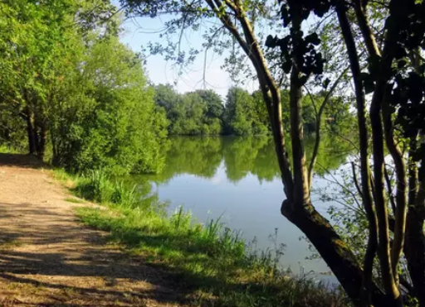
LUNDI 08 JUILLET
Sortie sur la journée pique nique à Cenon
8h à 8h30 Petit déjeuner
8h45 à 9h Vaisselle groupe 2
9h15 Départ groupes
10h /12h Logistique repas et pains à aller chercher
13h Repas suivi de Vaisselle groupe 2
Apres midi activités, jeux, piscines, voir pour tournois internes (Volley, Badminton, foot) ou repos
16h30 à 17h15 gouté
18h30 briefings adultes et apéro (Tivoli 1)
18h30 « Apéro JEF »
Les jeunes de plus de 16ans et les JEF prennent en charge ce moment avec les jeunes (Tivoli 2 et 3)
19h Repas suivi de Vaisselle groupe 3
21h Jeux de société (président, belotes, tarots), Papotage, musique etc…
22H Coucher
22h30 plus aucun bruit afin de respecter les campeurs aux alentours et aussi un bon repos des plus petits.
Si des ados envisagent de veiller un peu plus cela se fera hors des zones de sommeil des campeurs a voir si des encadrants seront disponible pour les accompagnés plus loin mais surtout jamais des jeunes seuls.
22h15 Moment d’échanges entre adultes …vigilance concernant le bruit

Slide 9
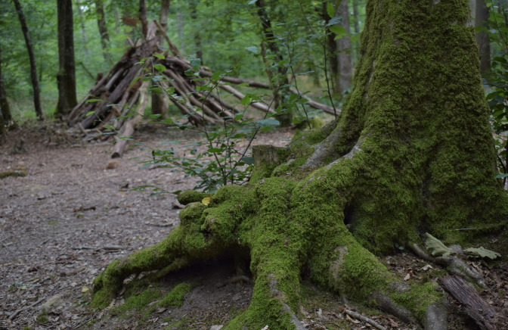
MARDI 09 JUILLET
Parcours foret de Moulière
8h à 8h30 Petit déjeuner
8h45 à 9h Vaisselle groupe 3
9h15 Départ groupes
10h /12h Logistique repas et pains à aller chercher
13h Repas suivi de Vaisselle groupe 3
Apres midi activités, jeux, piscines, voir pour tournois internes (Volley, Badminton, foot) ou repos
En projet : Jeux Nautique
16h30 à 17h15 gouté
18h30 briefings adultes et apéro (Tivoli 1)
18h30 « Apéro JEF »
Les jeunes de plus de 16ans et les JEF prennent en charge ce moment avec les jeunes (Tivoli 2 et 3)
19h Repas (Soirée grillades , glace en desserts) suivi de Vaisselle groupe 4
22H Coucher
22h30 plus aucun bruit afin de respecter les campeurs aux alentours et aussi un bon repos des plus petits.
Si des ados envisagent de veiller un peu plus cela se fera hors des zones de sommeil des campeurs a voir si des encadrants seront disponible pour les accompagnés plus loin mais surtout jamais des jeunes seuls.
22h15 Moment d’échanges entre adultes …vigilance concernant le bruit

Slide 10
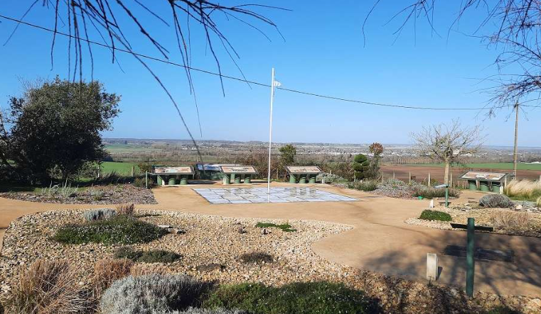
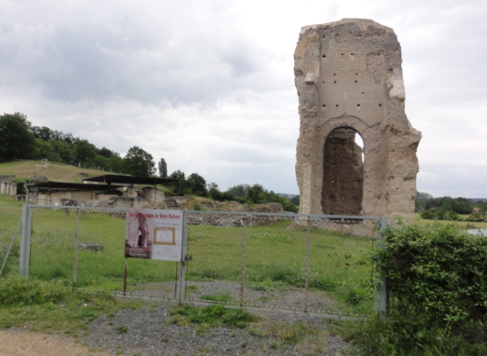
MERCREDI 10 JUILLET
Parcours Moussais la batailles et vieux Poitiers
8h à 8h30 Petit déjeuner
8h45 à 9h Vaisselle groupe 4
9h15 Départ groupes
10h /12h Logistique repas et pains à aller chercher
13h Repas suivi de Vaisselle groupe 4
Apres midi activités, jeux, piscines, voir pour tournois internes (Volley, Badminton,
Foot) ou repos
16h30 à 17h15 gouté
18h30 briefings adultes et apéro (Tivoli 1)
18h30 « Apéro JEF »
Les jeunes de plus de 16ans et les JEF prennent en charge ce moment avec les jeunes (Tivoli 2 et 3)
19h Repas suivi de Vaisselle groupe 5
21h Jeux de société (président, belotes, tarots), Papotage, musique etc…
22H Coucher
22h30 plus aucun bruit afin de respecter les campeurs aux alentours et aussi un bon repos des plus petits.
Si des ados envisagent de veiller un peu plus cela se fera hors des zones de sommeil des campeurs a voir si des encadrants seront disponible pour les accompagnés plus loin mais surtout jamais des jeunes seuls.
22h15 Moment d’échanges entre adultes …vigilance concernant le bruit

Slide 11
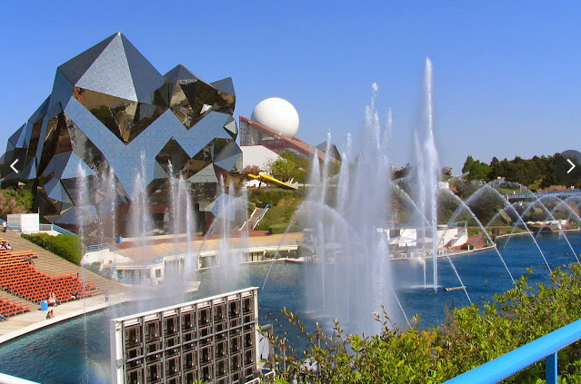
JEUDI 11 JUILLET
JOURNEE TOURISME
7h45 à 8h15 Petit déjeuner
8h15 à 8h45 Vaisselle groupe 5
Relais des véhicules de 8h45 à 9h30 Saint Cyr /Futuroscope
10h à 22h45 Journée au Futuroscope
1 Encadrant pour 3 jeunes maximum (Possibilité de faire des groupes plus important)
12h30 Navette de 10 encadrants pour le piquenique
19h30 Navette de 10 encadrants pour le piquenique
Relais des véhicules de 22h45 à 23h30 Saint Cyr /Futuroscope
Arrivée à Saint Cyr dans le calme

Slide 12
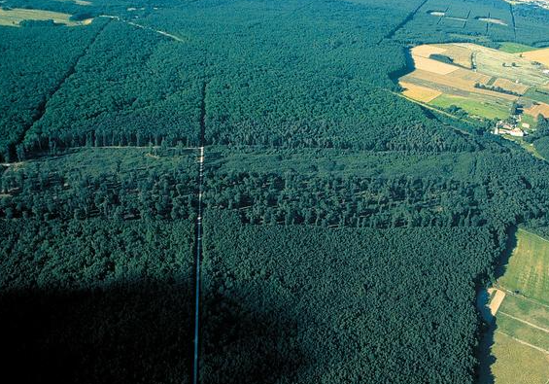
VENDREDI 12 JUILLET
Foret Moulières
8h à 8h30 Petit déjeuner
8h45 à 9h Vaisselle groupe 5
9h15 Départ groupes
10h /12h Logistique repas et pains à aller chercher
13h Repas suivi de Vaisselle groupe 6
Apres midi activités, jeux, piscines, voir pour tournois internes (Volley, Badminton, foot) ou repos
16h30 à 17h15 gouté
18h30 « Apéro commun »
19h soirée grillade suivi de Vaisselle groupe 6
21h Veiller de clôture
22H 30 Coucher
23h plus aucun bruit afin de respecter les campeurs aux alentours et aussi un bon repos des plus petits.
Si des ados envisagent de veiller un peu plus cela se fera hors des zones de sommeil des campeurs a voir si des encadrants seront disponible pour les accompagnés plus loin mais surtout jamais des jeunes seuls.
23h15 Moment d’échanges entre adultes …vigilance concernant le bruit

Slide 13
SAMEDI 13 JUILLET
8h à 8h30 Petit déjeuner
8h45 à 9h Vaisselle groupe 6
De 9h à 11h30 Démontage et rangement camp
11h30 Repas en commun (Grillades, Chips, fruits)
14h Dispersion chacun retourne chez lui
14h à 17h si des volontaires peuvent rester pour rapatrier toute la logistique

